Slide 1
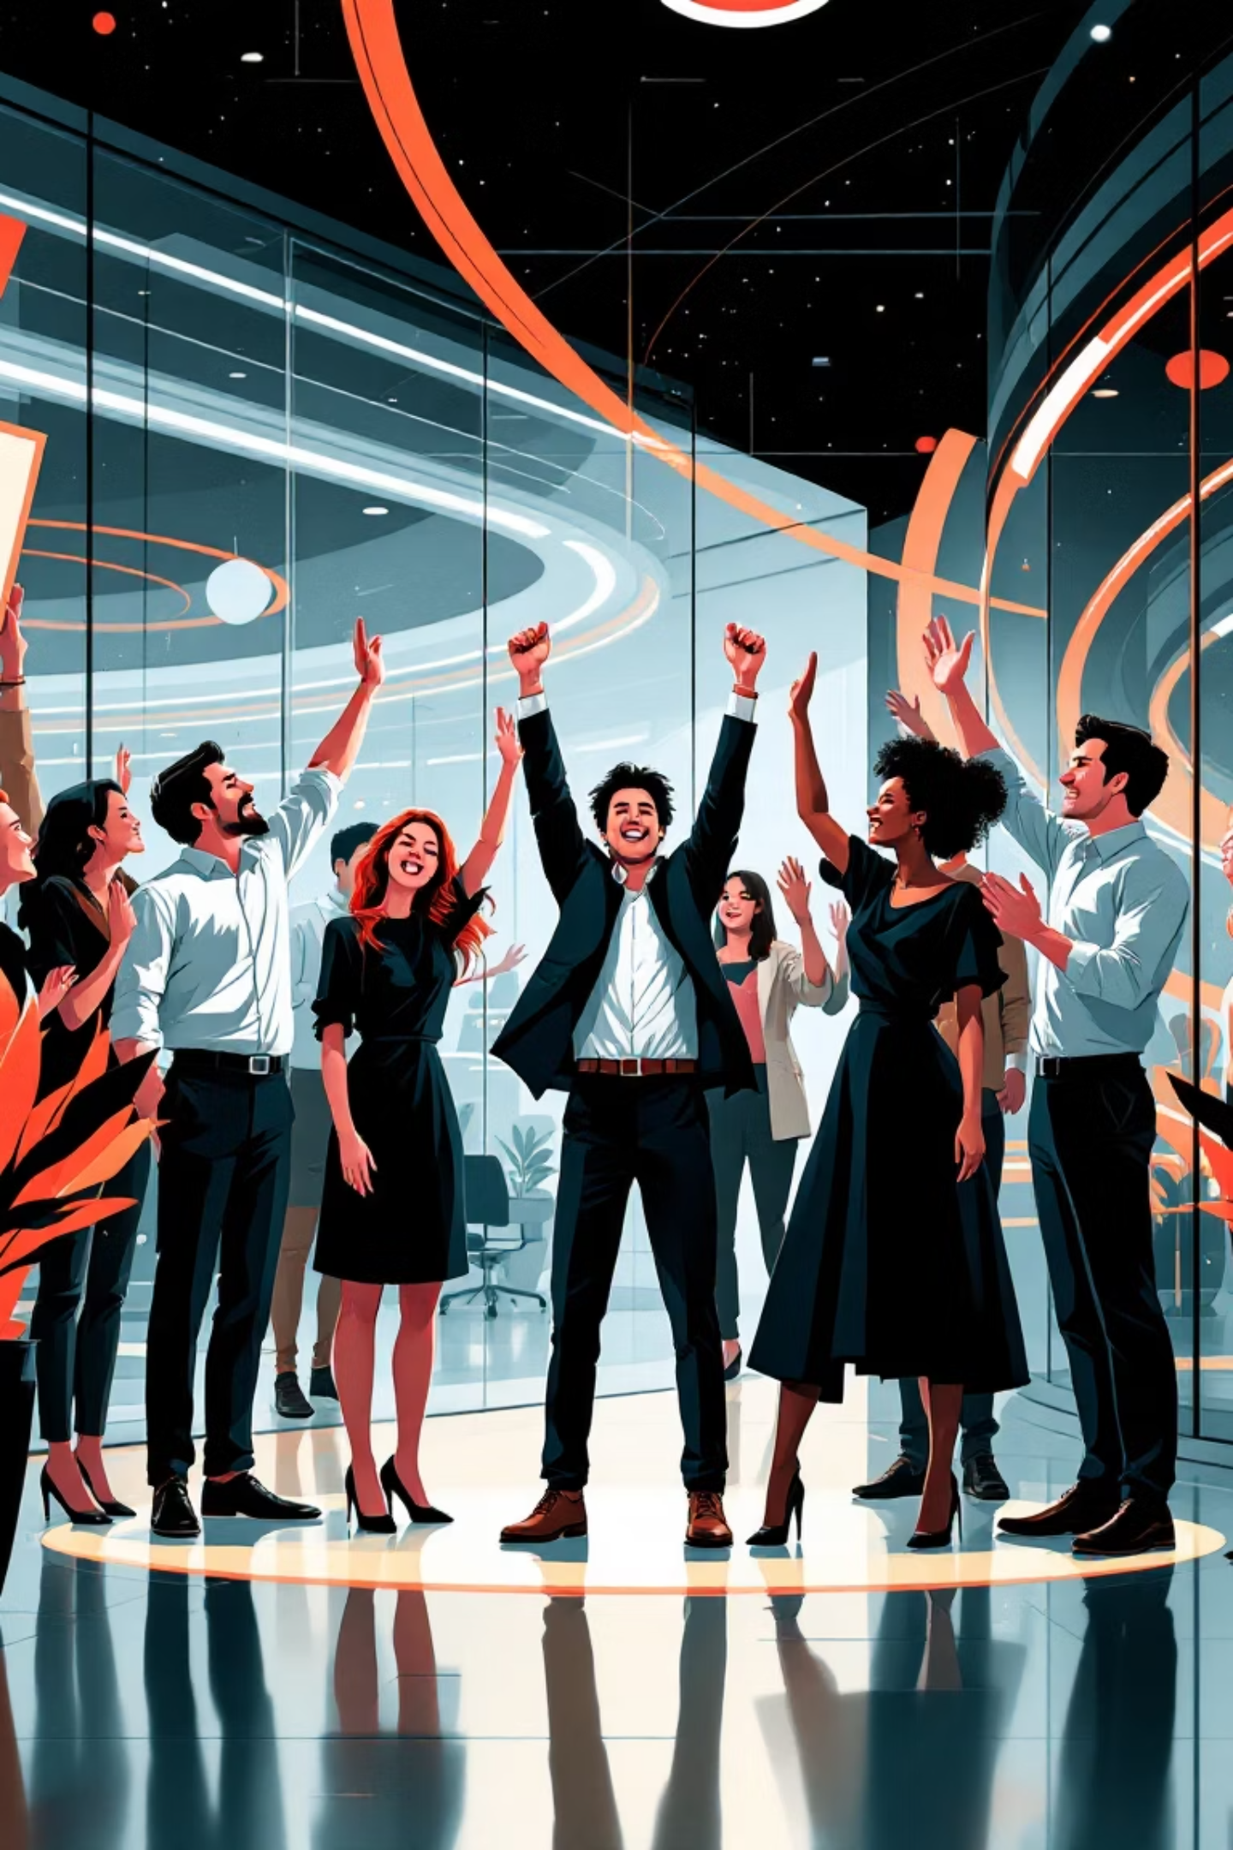

Поощрение: Что Это Такое и Почему Оно Важно?

Slide 2



Определение Поощрения
Признание Заслуг
Материальный Характер
Моральный Характер
Поощрение — это официальное или неформальное признание заслуг и достижений сотрудника.
Включает в себя похвалу, благодарность, публичное признание или почётные грамоты.
Может принимать форму денежных премий, ценных подарков или других финансовых выгод.

Slide 3

Законодательная Основа Поощрения
Право нанимателя
Внутренняя Регламентация
Согласно второй части Статьи 55 Трудового кодекса Республики Беларусь, наниматель имеет право поощрять работников за добросовестное выполнение трудовых обязанностей, повышение производительности труда и другие достижения.
Виды, условия и порядок применения поощрений должны быть детально прописаны во внутренних нормативных актах компании:
Положение о премировании
Работодатель может применять любые виды поощрений, не противоречащие законодательству.
Коллективный договор
Правила внутреннего трудового распорядка
Цель: стимулировать эффективный и ответственный труд.

Slide 4

Основные Виды Поощрений
Разнообразие форм поощрения позволяет гибко реагировать на достижения сотрудников.
Публичное Признание
1
Объявление благодарности, похвалы или вручение почётной грамоты. Укрепляет моральный дух.
Финансовое Стимулирование
2
Выплата денежных премий (например, по итогам месяца, квартала или года) за выдающиеся результаты.
Ценные Подарки
3
Вручение ценных подарков, таких как гаджеты, сертификаты или оплата обучения.
Нематериальные Бонусы
4
Предоставление дополнительных оплачиваемых выходных дней, гибкого графика или возможности работать удаленно.

Slide 5




Четыре Ключевых Эффекта Поощрения
Систематическое поощрение имеет измеримое влияние на организационную культуру и бизнес-показатели.
Повышение Мотивации
Рост Продуктивности
Признание напрямую коррелирует с желанием сотрудников работать усерднее и достигать большего.
Сотрудники, чувствующие свою ценность, более вовлечены и эффективны в выполнении задач.
Укрепление Лояльности
Позитивная Атмосфера
Система поощрений снижает текучесть кадров и способствует удержанию ключевых специалистов.
Поощрение создаёт культуру благодарности и взаимного уважения в коллективе.

Slide 6





Пример: поощрение как инструмент изменения поведения
Рассмотрим классический пример из поведенческой психологии, применимый к любой сфере.
Повышенная ответственность
Задание выполнено
Мгновенное поощрение
Изменение поведения
Учитель: награждает ученика звёздочкой или похвалой за своевременно выполненное домашнее задание.
Результат: Ученик получает позитивное подкрепление, что вызывает рост интереса к предмету и повышает чувство ответственности за свои обязанности.

Slide 7






Поощрение и Мотивация: Взгляд Дэниела Пинка
В своей книге "Драйв" Дэниел Пинк утверждает, что для сложных, творческих задач Мотивация 3.0 (внутренняя) работает лучше, чем Мотивация 2.0 (внешняя, основанная на кнуте и прянике).
Мастерство
Стремление становиться всё лучше в том, что важно. Поощряйте обучение и развитие навыков.
Автономия
Желание самостоятельно определять свою жизнь и работу. Поощряйте свободу выбора методов.
Цель
Желание служить чему-то большему, чем ты сам. Поощряйте вклад в общую миссию.
Эффективное поощрение должно поддерживать эти три столпа внутренней мотивации.

Slide 8


Типичные Ошибки в Системе Поощрений
Чрезмерная Зависимость от Денег
Когда поощрение сводится только к премиям, оно быстро становится ожидаемым, теряя свой мотивирующий эффект и игнорируя эмоциональную потребность в признании.
Шаблонный Подход
Игнорирование индивидуальных потребностей. То, что мотивирует одного (публичная похвала), может смущать другого (дополнительный выходной).
Несвоевременность
Отложенная похвала или премия, выданная через полгода после достижения, не связывается в сознании сотрудника с конкретным действием.
Неконкретная Обратная Связь
Обобщенные фразы вроде "Ты молодец" неэффективны. Поощрение должно быть привязано к измеримому результату.

Slide 9
Практические Принципы Эффективного Поощрения
Чтобы система поощрений работала, используйте следующие стратегии:
1. Конкретность и Своевременность
Сразу после достижения результата объясните, ЧТО именно было сделано хорошо, и как это повлияло на компанию.
2. Разнообразие Форм
Сочетайте моральное признание (похвала) с материальным (премия/бонус) и нематериальным (дополнительные возможности).
3. Индивидуализация
Спрашивайте сотрудников об их предпочтениях. Возможно, кого-то больше порадует оплата курсов, чем публичное выступление.
4. Культура Обратной Связи
Поощрение должно быть частью постоянного диалога, а не одноразовым актом. Сохраняйте баланс между признанием и конструктивной критикой.

Slide 10

Поощрение — Ключ к Долгосрочному Успеху
Мощный Инструмент Развития
1
Правильно организованная система поощрений не просто награждает, а формирует желаемое поведение и развивает таланты внутри компании.
Продуктивная и Мотивированная Команда
2
Регулярное признание усилий и достижений создает среду, в которой люди хотят оставаться и работать на пределе своих возможностей.
Действуйте Уже Сегодня!
3
Начните с малого: выделите время, чтобы поблагодарить сотрудника за конкретную работу. Инвестиции в признание всегда окупаются.

